Slide 1
Ароматические углеводороды. Бензол
Козлова И.В. МБОУ СОШ с.Усть-Вымь

Slide 2
Ароматические углеводороды Название эти углеводороды получили от первых известных представителей этого класса, имевших приятный запах…
По международной номенклатуре – Арены.

Slide 3
Бензол
Бензол открыт М. Фарадеем. (1825), который выделил его из жидкого конденсата светильного газа;
в чистом виде Бензол получен в 1833 Э. Мичерлихом, сухой перегонкой кальциевой соли бензойной кислоты (отсюда название).
(Большая советская Энциклопедия)

Slide 4
Выведение молекулярной формулы бензола
Экспериментальные данные показывают, что в молекуле бензола массовая доля углерода составляет 92,3%, относительная плотность паров его по водороду равна 39.
с₆н₆
С_{n}Н_{2n-6}

Slide 5
Строение молекулы бензола
Экспериментально подтверждено, что к каждой молекуле бензола присоединяется три молекулы водорода и образуется циклогексан
Бензол?
3Н₂
Вывод: бензол имеет циклическое строение

Slide 6
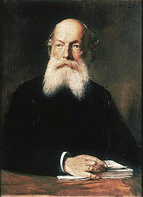
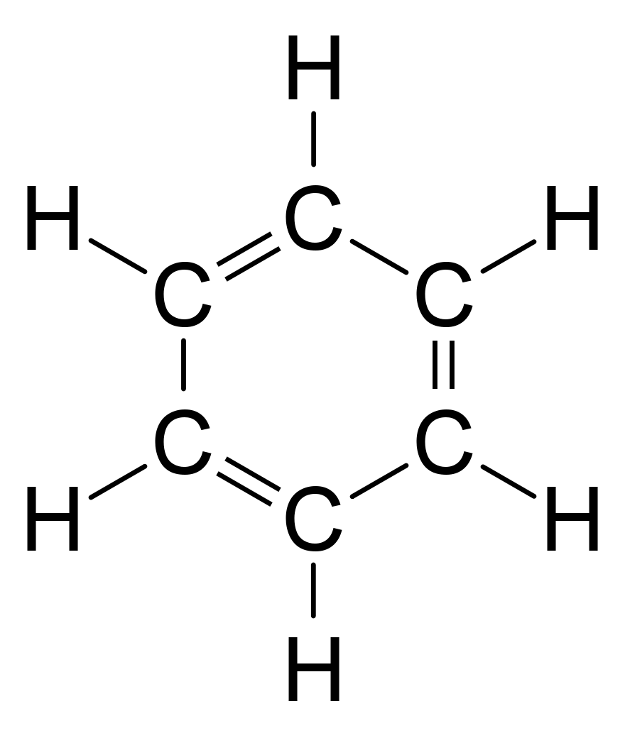
Структурная формула бензола
Была предложена немецким ученым А.Кекуле в 1865 году
Но бензол не взаимодействует с бромной водой и
раствором перманганата калия!

Slide 7
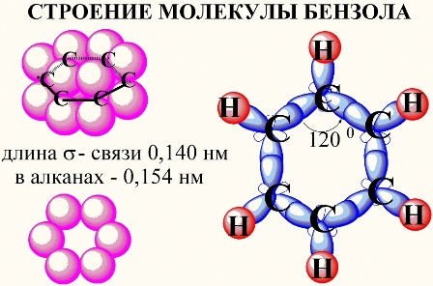
Электронное строение бензола
Исследования показали, что расстояние между центрами соседних атомов углерода в молекуле одинаковы и равны
0,140 нм, что нельзя сказать по формуле Кекуле
Атомы углерода находятся в состоянии sp²-гибридизации
С*
2
s p

Slide 8
Электронное строение бензола
Образование σ-связей между атомами углерода
Образование π-облака
в молекуле бензола

Slide 9
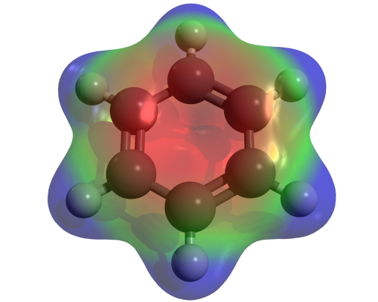
Формулы бензола

Slide 10
Гомологи бензола
Образуются при замещении водородных атомов в молекуле бензола различными радикалами:

Slide 11
В молекуле бензола атомы водорода могут быть замещены несколькими радикалами, тогда образуются орто-, мета- и пара- производные бензола:

Slide 12
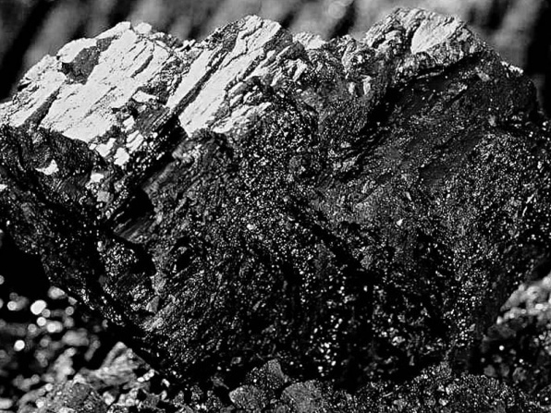
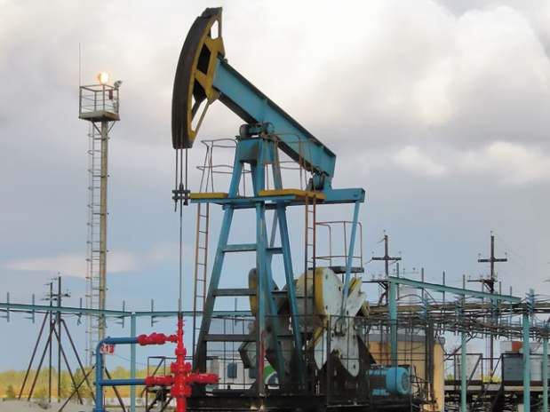
Получение бензола
бензол
уголь
Каменноугольная смола
Коксовый газ
нефть
Перегонка нефти
Ароматизация углеводородов

Slide 13
Применение бензола

Slide 14
Знаете ли вы, что…
В городе Курске поставлен памятник бензолу…

Slide 15
Тест
Ответы на тестовые задания:
1 – вариант : 2,4,5,7,10
2 – вариант : 1,2,5,8,10

